Slide 1
Verso l’adozione di EL9 nel data center
Andrea Chierici
A nome del gruppo linux CCR

Slide 2
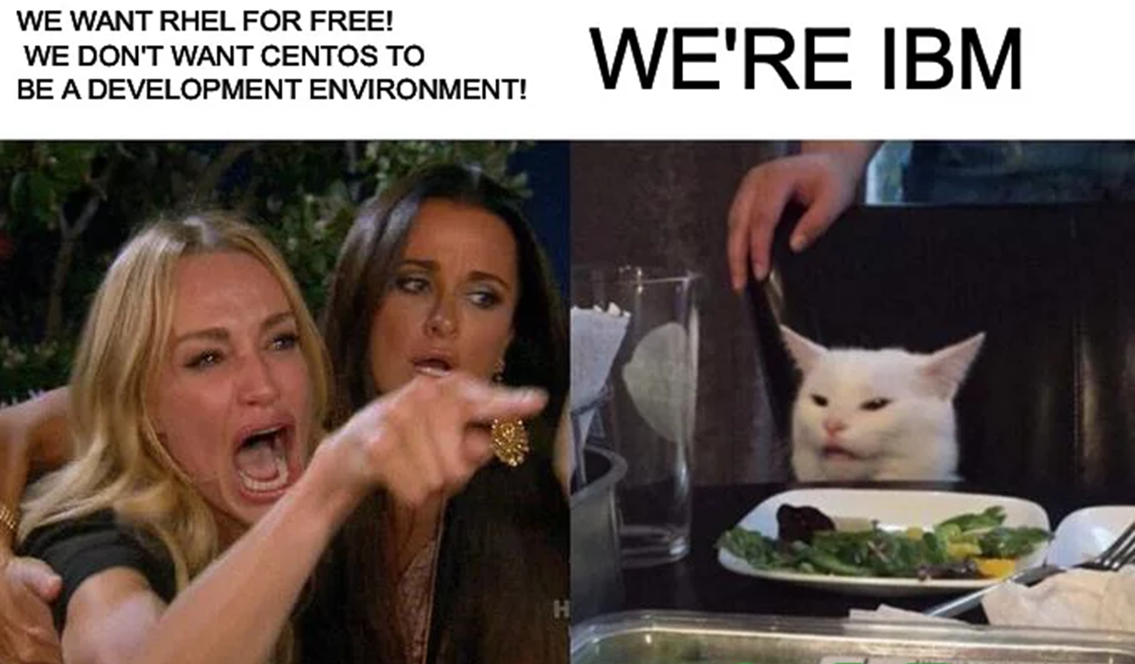
Tutto inizia da qui

Slide 3
Stato
Aggiornamento della situazione
Alcune slide presentano il punto di vista del CERN
Noi siamo indipendenti e in grado di gestire il nostro futuro
RHEL CRUI
Rocky/Alma (restano opzioni nella maggior parte dei casi intercambiabili)

Slide 4
CentOS Stream
Esperienza ha fatto capire che va abbandonato
CERN e FNAL sono passati da raccomandarlo a sconsigliarlo
Non ha più alcun senso procedere con questa distribuzione, a meno che non venga espressamente richiesta da particolari software
ovirt, ceph, openstack
Alcune esperienze dimostrano che questi software funzionano senza problemi anche su rocky/alma

Slide 5
Approccio misto
Si consiglia sia RHEL che le versioni ricompilate
Affiliati CERN possono usare fino a 1000 licenze
INFN autosufficiente grazie ad accordo CRUI
Accordo triennale, da 2021 a 2024
3.350 euro per CAMPUS1, 200 FTE (3 anni) – Ogni sezione fa da sé
Attualmente solo CNAF aderisce grazie a SI
Al raggiungimento degli FTE INFN non si paga oltre

Slide 6
Enterprise Linux Clone
Alma vs Rocky
Entrambi cloni 1:1 compatibili a livello binario con RHEL
Molti di noi hanno iniziato con Rocky
Al CERN dopo attenta analisi hanno deciso per… Alma

Slide 7
Confronto
Tra le caratteristiche vincenti di Alma:
Policy su versione pacchetti
Coinvolgimento della comunità (forte presenza in EPEL, Fedora, CentOS)
Trasparenza (le minute del board sono pubbliche)
Reattività nel rilascio di major/minor point release (giorni rispetto a una settimana)

Slide 8
Sistemi supportati al CERN
CentOS 7
RHEL 7
RHEL 8
RHEL 9
ALMA 8
ALMA 9
Stream 8 e 9 saranno presto abbandonati

Slide 9
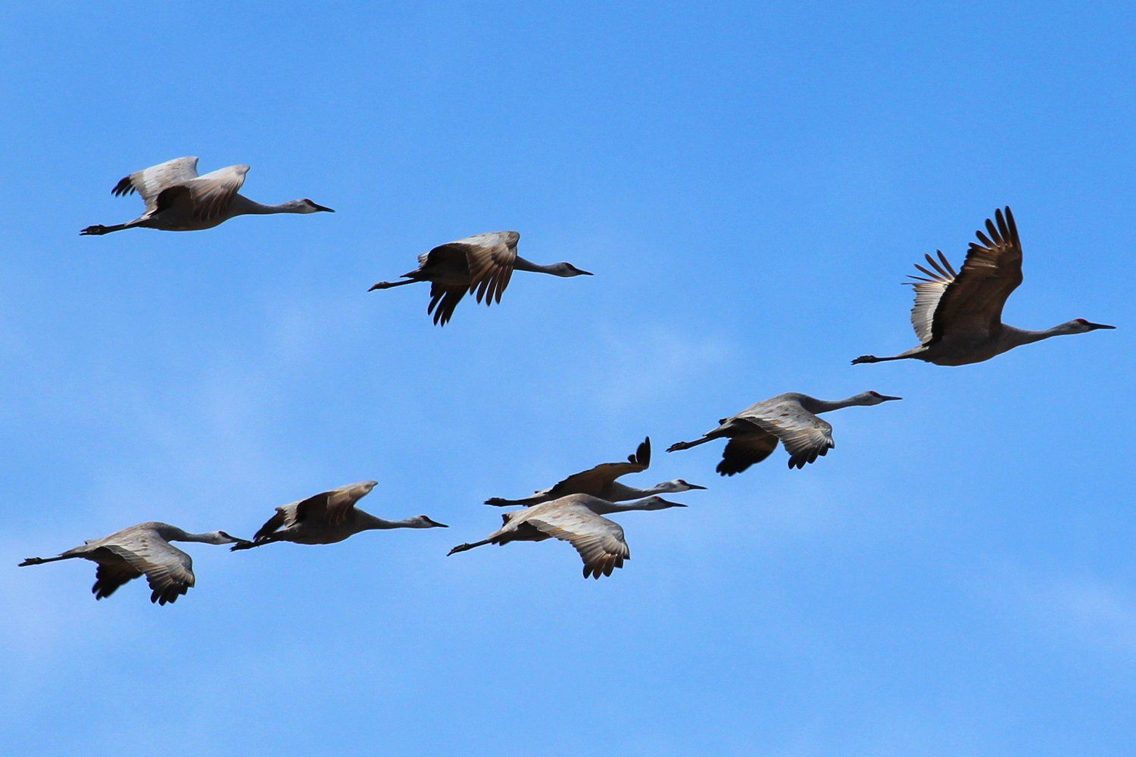
Migrazione tra distribuzioni
Se si resta all’interno della stessa major version è sempre fattibile (eg: 8 o 9).
E’ possibile che avvengano downgrade di alcuni pacchetti specialmente se si proviene da Stream
Il processo consiste nel cambiare i repo dnf e poi effettuare un distro-sync
Riferimento CERN qui
Da CentOS ad Alma qui
Almalinux-deploy su github

Slide 10
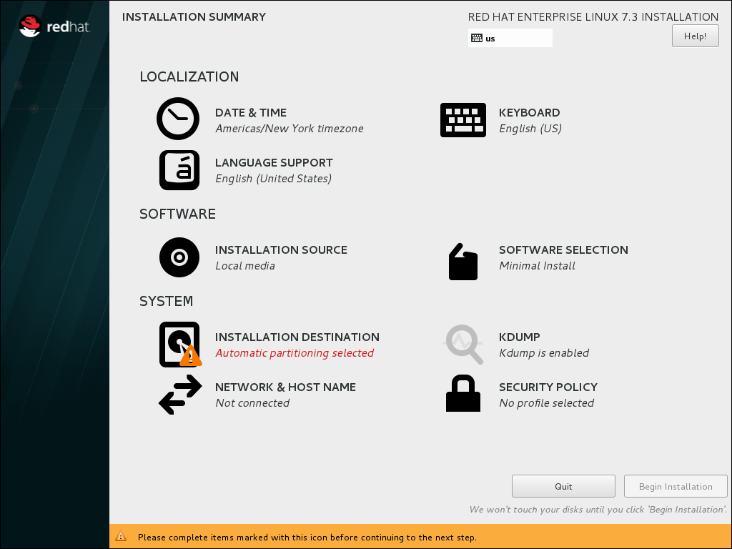
Migrazione da CentOS 7
CentOS 7 ancora predominante nei Tier*
End-of-life 30/6/2024
Extended lifecycle support 30/6/2026
La raccomandazione resta di migrare alla major release ‘9’
Caldamente suggerita reinstallazione
upgrade tramite ELevate

Slide 11
Perché saltare una versione?
In passato è stato sempre aggiornamento da n a n+1
RHEL8 considerata una release «pessima»
Modularità confusa
CentOS Stream 8 rilasciato molto dopo RHEL8
Cambio di paradigma per CentOS in generale
RedHat rilascia major release più di frequente (3 vs 5 anni)

Slide 12
Quando (non)usare RHEL?
RHEL è prodotto sotto licenza (convenzione CRUI conveniente)
Non può essere distribuito liberamente
Non esistono immagini docker per RHEL
E mai esisteranno
Esistono immagini docker per Alma (e Rocky)
RHEL è il migliore candidato in caso di software che richieda supporto dal vendor
E in caso si voglia estendere il supporto per lungo tempo

Slide 13
Peculiarità di EL9

Slide 14
Application streams
BaseOS repo: il nome è auto-esplicativo
AppStream repo: tutte le applicazioni user-space
Basta così? E i SCL? Qui entra in gioco la modularità
Creazione di repository virtuali multipli (gli appstream)
Si evita il pinning di una versione precisa, saltando gli aggiornamenti
Meglio di SCL perche’ nel percorso standard
SCL va abilitato per ogni singolo processo
Nome rappresenta il software e la sua versione
Invocazione:
nodejs:8
nodejs:10
dnf module –y enable mod_auth_openidc:2.3

Slide 15
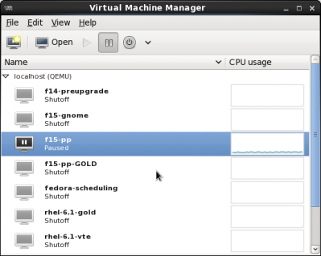
Altre differenze
File di configurazione di GRUB sono in /boot/grub2
/boot/efi/EFI/redhat/grub.cfg link simbolico a /boot/grub2/grub.cfg
Stessa installazione può partire con EFI o legacy BIOS
openSSL versione 3.0.1, openSSH 8.7p1
Virt-manager deprecato → cockpit
Versione monolitica di libvirt anch’essa deprecata
Versione modulare che gestisce insiemi individuali di driver
SHA-1 deprecato

Slide 16
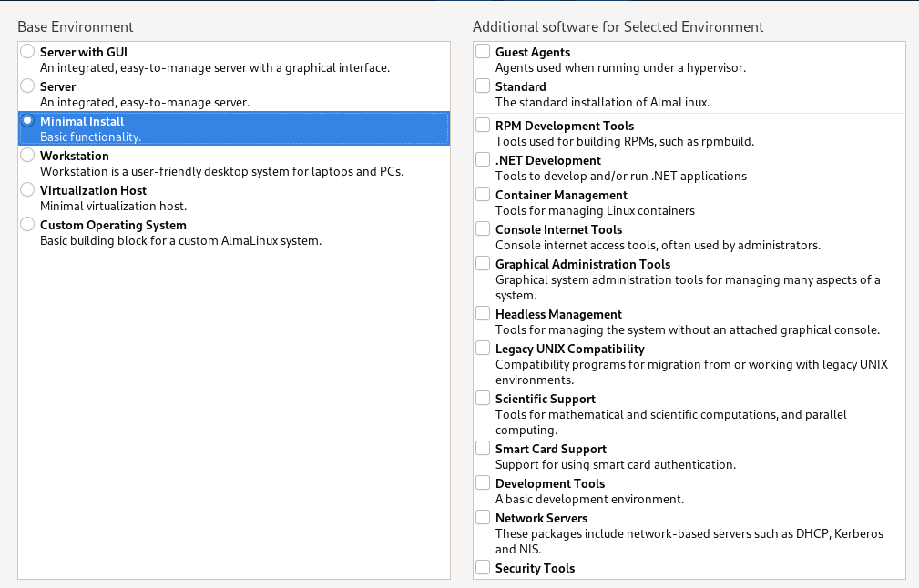
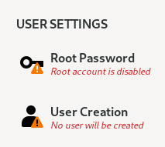
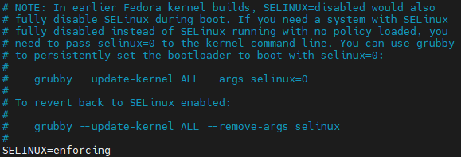
Installazione e primo avvio

Slide 17
E il kernel “live patching”?
Kpatch presente da RHEL 7.7
Patch temporanea
Necessario reboot “presto o tardi”
Incluso nella licenza standard
Disponibile per versioni con Extended Update Support
AlmaLinux supporta KernelCare
Sottoscrizione a pagamento
Patch di tipo persistente
Notes:
Live kernel patches come out for versions where there will be Extended Update Support (EUS), but it is not necessary to have an EUS or premium subscription in order to receive live kernel patches until the next minor version is released.
Red Hat Enterprise Linux 7.7 is the last RHEL 7 release that will have EUS.
EUS is planned for 8.1, 8.2, 8.4, 8.6 and 8.8.
Without EUS you will be able to receive the latest RHEL 7.7 kpatches until RHEL 7.8 is released.

Slide 18
Alcune differenze tra 7 e 9
Caratteristica | EL9 | EL7
Kernel | 5.14 | 3.10.0-x
Network time sync | chronyd | ntp
Network packet filter | Firewalld usa nftables backend | Firewalld usa iptables backend
Linguaggi di programmazione | Python 3.9 PHP 8.0 Ruby 3.0 | Python 2 (2.7.x) PHP 5.4 Ruby 2.0.0
Display server | Wayland | x.org
SELinux – disabilitazione | Occorre parametro kernel | SELINUX=disabled
Network scripts | Usare Networkmanager | /etc/sysconfig/network-scripts/ifcfg-*
Secure copy protocol | SCP deprecato, default ora SFTP | SCP

Slide 19
Raccomandazioni di WLCG
I siti dovrebbero pianificare la migrazione prima della data di EoL di CentOS 7 (metà 2024)
RHEL, CentOS Stream e i cloni dovrebbero essere trattati tutti alla stessa maniera
Tutto il middleware e le applicazioni possono funzionare su ciascuna di queste versioni, anche tramite container
La maggior parte del MW usato in WLCG ed EGI è già stato reso disponibile per EL9
Alcuni disponibili anche per EL8
Test in corso al T1

Slide 20
Supporto middleware a EL9
https://twiki.cern.ch/twiki/bin/view/LCG/MwOsSupportDetails
apptainer, gridsite, edg-mkgridmap, VOMS client → disponibili
BDII → 2022 Q4
CVMFS → 2022 Q1
Frontier-squid → 2022 Q2
HTCondor → 2022 Q2
IAM → 2022 Q3
LCAS/LCMAPS → 2022 Q4
PerfSONAR → 2023 Q2
UI
VOBOX
WN
Repository UMD-5 ancora «vuoti», molti rpm in EPEL

Slide 21
Backup slides

Slide 22
Backup slide: migrazione CS8/9 a Alma8/9
dnf remove epel-next-release
# Migrate from CentOS Stream to AlmaLinux dnf --nogpgcheck --repofrompath='tmpcern, https://linuxsoft.cern.ch/cern/alma/$releasever/CERN/$basearch/’ swap centos-stream-release almalinux-release
# Migrate from CentOS Stream to RHEL dnf --nogpgcheck --repofrompath='tmpcern, https://linuxsoft.cern.ch/cern/rhel/$releasever/CERN/$basearch/’ swap centos-stream-release redhat-release
# Common steps dnf distro-sync –allowerasing --disablerepo=openafs* dnf distro-sync reboot

Slide 23
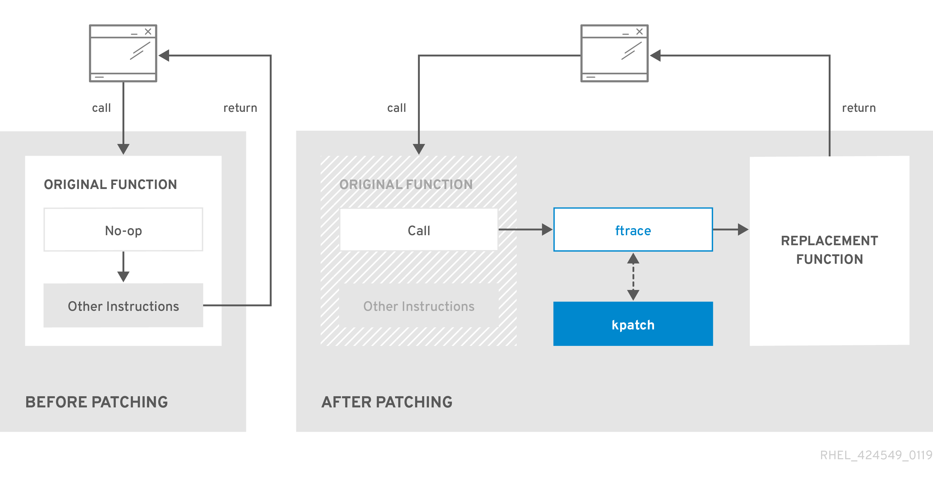
Meccanismo di live patch

Slide 24
Live patching su RHEL

Slide 25
«Questione» Ubuntu pro
expanded security maintenance and compliance subscription
Annunciato a fine 2022

Slide 26
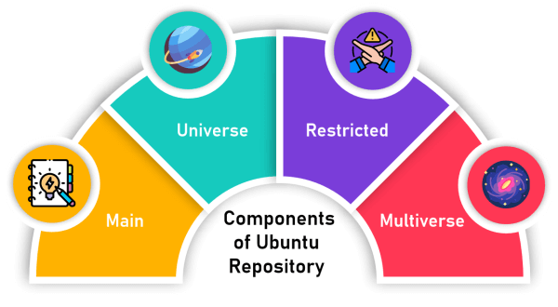
Ripasso sui diversi repository
In Ubuntu you generally want to have at least Ubuntu's repositories, but it is not uncommon to have other repositories set up.
most of the tools you'll want to use in Ubuntu are already in Ubuntu's repositories
Software in Ubuntu's repository is divided into four categories or components
Main: contains applications that are free software, can be freely redistributed and are fully supported by the Ubuntu team
Restricted: mainly proprietary drivers, may not be possible to provide complete support
Universe: snapshot of the free, open-source, and Linux world. Canonical does not provide a guarantee of regular security updates for software in the universe component but will provide these where they are made available by the community.
Multiverse: contains software that is not free, which means the licensing requirements of this software do not meet the Ubuntu main component license policy. This software is not supported and usually cannot be fixed or updated.

Slide 27
Un esempio con fail2ban
Ubuntu LTS: $ apt show fail2ban Package: fail2ban Version: 0.11.1-1 Priority: optional Section: universe/net Origin: Ubuntu $ apt install fail2ban
$ pro security-status --esm-apps
611 packages installed:
1 package from Ubuntu Universe/Multiverse repository
Ubuntu Pro with 'esm-apps' enabled provides security updates for
Universe/Multiverse packages until 2030 and has 1 pending security update.
Run 'pro help esm-apps' to learn more
Package names in bold currently have an available update
with 'esm-apps' enabled
Packages:
fail2ban
$ apt-cache policy fail2ban
fail2ban:
Installed: 0.11.1-1
Candidate: 0.11.1-1
Version table:
*** 0.11.1-1 500
500 http://it.archive.ubuntu.com/ubuntu focal/universe amd64 Packages
100 /var/lib/dpkg/status
Ubuntu pro: $ sudo pro attach <TOKEN>
This machine is now attached to 'Ubuntu Pro - free personal subscription’
$ sudo apt upgrade
Reading package lists... Done
Building dependency tree
Reading state information... Done
Calculating upgrade... Done
The following packages will be upgraded:
fail2ban
1 upgraded, 0 newly installed, 0 to remove and 0 not upgraded.
1 esm-apps security update
Need to get 375 kB of archives.
After this operation, 0 B of additional disk space will be used.
Do you want to continue? [Y/n] y
Get:1 https://esm.ubuntu.com/apps/ubuntu focal-apps-security/main amd64 fail2ban all 0.11.1-1ubuntu0.1~esm1 [375 kB]

Slide 28
Cosa cambia quindi?
Una versione LTS continua a ricevere gli stessi aggiornamenti di prima dell’introduzione di Ubuntu PRO
Si parla del repository main, la cosa non è cambiata!
Universe ricorda tanto EPEL del mondo ELx
Se si installa un pacchetto da universe lo si fa a proprio rischio
Supporto universe garantito per 3 anni
Con sottoscrizione «ubuntu pro» si ovvia ad alcuni aggiornamenti mancanti per il repo universe

